Slide 1

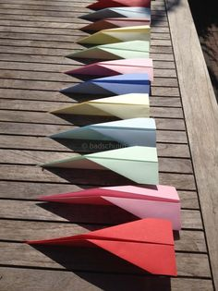
Vliegtuigwedstrijd
Handelingen 2:1-2
“Toen het Joodse Pinksterfeest begon, waren alle gelovigen bij elkaar in een huis. Opeens kwam er uit de hemel een vreemd geluid. Het klonk alsof het hard begon te waaien."
Opdracht:
Kleur je papier mooi in en zet je naam erop
Vouw (samen) een vliegtuigje
Spreek een bepaald punt af waar je je vliegtuig vandaan gooit. Wie het verst heeft gegooid wint!
        Als je bij/in een kerkgebouw samenkomt, kun je vanaf het balkon (of een ander hoog punt) het vliegtuigje naar beneden laten gooien. Zoals de vliegtuigjes door de zaal of kerk zweven, zo wil de Heilige Geest ook bewegen en beweging geven!

